Slide 1
آینده بازار سهام با هوش مصنوعی
حامد محمدی
محمد سعید حاجیانی
13/1

Slide 2
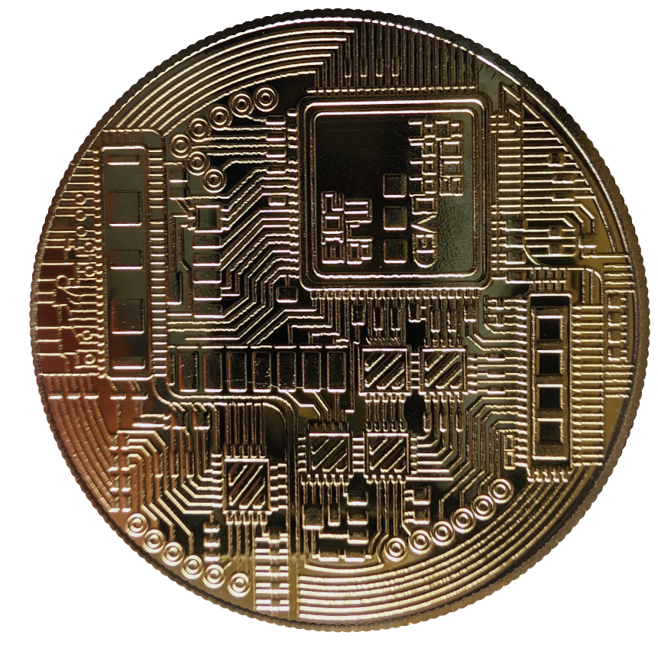
مقدمه ای بر بازار
نقش آن در اقتصاد
اهمیت پیش‌بینی
چالش های پیش بینی به روش سنتی
13/2
Notes:
در ابتدا ما به مقدمه ای بر بازار اشاره میکنیم و به دلیل کمبود وقت از بیان روش های سنتی معذوریم اما چالش های روش های سنتی را بیان میکنیم و اینکه چرا اصن روش های سنتی جایگزین شد ؟
بازارهای مالی مثل بازارهای مجازی هستند که در آنها داراییهایی مثل سهام، ارز، طلا و ارز دیجیتال خرید و فروش میشوند. و این بازار به افراد و شرکت ها کمک میکنند که شرکت ها برای پیشرفت سرمایه جذب کنند و مردم عادی سود کسب کنند.
نقش در اقتصاد :
بازار های مالی ستون فقرات یک اقتصاد هستند و باعث رشد یک کشور میشوند برای مثال زمانی که یک سهام در بازار مالی میخرید به جای آنکه پول شما به بانک برود مستقیم در کارخانه تولیدی سرمایه گذاری میشود
مردم سهام می‌خرند کارخانه پول می‌گیرد
با این پول دستگاه جدید می‌خرد
تولید افزایش می‌یابد
اشتغالزایی می‌شود
کارگران دستمزد می‌گیرند و خرج می‌کنند
کل اقتصاد رشد می‌کن
اهمیت پیش بینی: پیش بینی بازار های مالی از آن جهت مهمه که میتونه در سطح کلان در سطوح سیاسی یک کشور تاثیر بذاره به دلیل اینکه بازار های مالی مانند یک آینه از اقتصاد آن کشور عمل میکنند .
در بازار هایی مثل فارکس اگر سرمایه گذاران خارجی ار بازار یک کشور خارج شوند ارزش پول اون کشور کاهش پیدا میکنه
سقوط بازار مالی یک کشور باعث میشه که رفاه و امنیت اجتماعی یک کشور زیاد بشه و همچنین بیکاری افزایش پیدا کنه

Slide 3

چالش های پیش بینی به روش سنتی
فشار عصبی
کمبود دانش و آموزش
مدریت ریسک ناکافی
نظارت مداوم بازار
13/3
Notes:
فشار های عصبی : یکی از مشکلات که تریدر های سنتی از مبتدی تا حرفه ای اینه که فشار عصبی بهشون وارد میشه و نمیتونن درست تصمیم گیری یا تحلیل کنن و باعث اشتباه در معامله میشه و چیزی که هست استرس هیچوقت ازبین نمیره فقط میشه کنترلش کرد.
کمبود دانش و آموزش: وقتی بدون دانش کافی وارد دنیا ترید میشی مثل اینه که با چشم بسته داری رانندگی میکنی بعضی از موارد علم ناکافی :
نداشتن استراتژی مشخص
عدم درک تحلیل مدیریت نکردن ریسک (از دست دادن سرمایه با یک معامله)
مدیریت ریسک کافی : موردی که در کوتاه مدت یه تریدر رو زمین میزنه دانش ناکافی یا فشار عصبی یا نظارت مداپم بازار نیست بلکه مدیریت ریسک هستش که باعث صفر شدن معاملگر در بازار میشه در حدود ۸۰ درصد از معامله گران تازه کار در سال اول خود بخاطر رعایت نکردن مدیریت ریسک از بازار خارج میشوند
نظارت مداوم بازار :
منظور این نیست که ۲۴ پشت سیستم باشید برای ترید بلکه منظور هوشیار بودنه که سود های عظیم و مشخص رو از دست ندهید

Slide 4
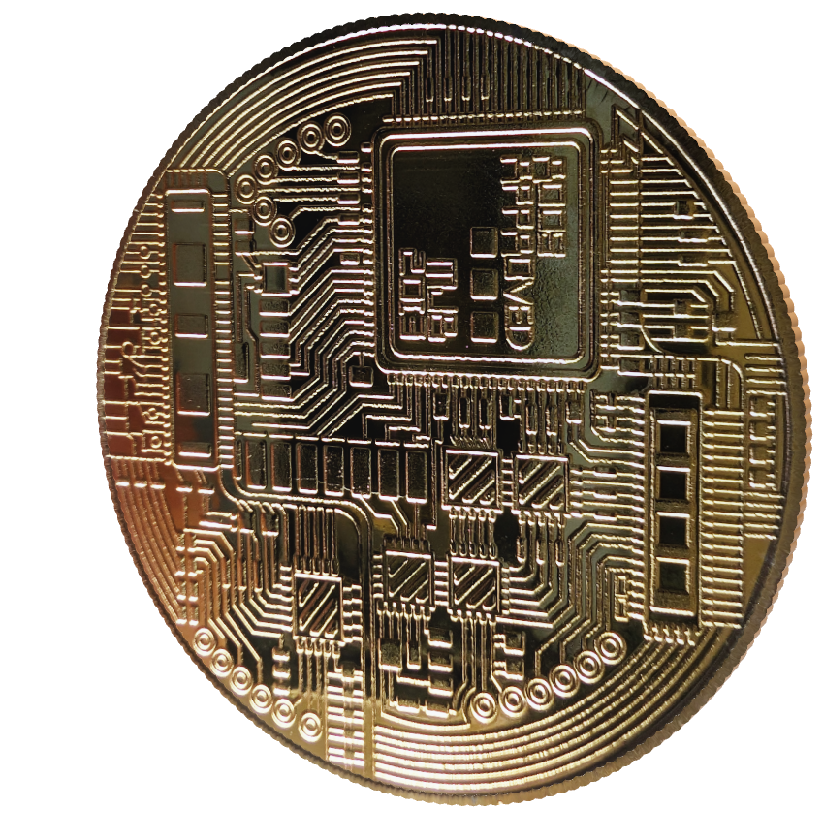
تحلیل داده‌های بزرگ و یادگیری ماشین
معاملات الگوریتمی و هوش مصنوعی
تعریف معاملات الگوریتمی
روش های مدرن تحلیل داده
مزایای معاملات خودکار در بازار سهام
نمونه‌های واقعی از سیستم‌های مبتنی بر هوش مصنوعی
13/4
Notes:
روش های مدرن معاملگری بر پایه هوش مصنوعی است که مزیت های بسیار زیادی نسبت معاملگری سنتی دارند
مزیت هاشون چیه : هوش مصنوعی ها به الگوریتم ها در نانو ثانیه واکنش نشان میدهد اما برای انسال نیاز به چند دقیقه تا چند ساعت نیاز به تحلیل داره
هوش مصنوعی میتونه همزمان از صد ها اندیکاتور (ابزار) استفاده میکنند اما انسان میتونه تا ده اندیکاتور رو زیر نظر بگیره
هوش مصنوعی هیچ فشار عصبی یا استرسی ندارد در صورتی که انسان ها در حدود ۸۰٪ معامله با فشار عصبی باز و بسته میشود
هوش مصنوعی هر روز خودش رو اپدیت میکنه اما انسان ممکن است تا سالیان یک روش را ثابت انجام دهند
معاملگران امروزی از هر دو روش سنتی و مردن استفاده میکنند

Slide 5
تحلیل داده‌های بزرگ و یادگیری ماشین
معاملات الگوریتمی و هوش مصنوعی
روش های مدرن تحلیل داده
تعریف معاملات الگوریتمی
Rnn
LSTM
مزایای معاملات خودکار در بازار سهام
XGBoost
Ann
نمونه‌های واقعی از سیستم‌های مبتنی بر هوش مصنوعی
13/4
Notes:
هوش مصنوعی ال اس تی ام : از نوع درختی بازگشتی است و نحوه کارش این صورت است که داده های ۵ سال گذشته رو بررسی میکنه و الگو ها را شناسایی میکنند کوتاه مدت مناسب است و برای سرمایه گذاری بلند مدت جوابگو نیست
Ann :در بازار مالی الگو های مالی پنهانی وجود دارند که از دید انسان پنهان هستند که این هوش مصنوعی اونارو کشف میکنه
Rnn: الگو های زمانی گذشته بازار رو بررسی میکنه و الگو های تکرار شده بازیابی میکنه
Xgboost:این هوش مصنوعی میاد چند داده ضعیف رو با هم ترکیب میکنه و یک داده قوی ایجاد میکنه و این هوش مصنوعی از قوی ترین هاست

Slide 6
تحلیل داده‌های بزرگ و یادگیری ماشین
معاملات الگوریتمی و هوش مصنوعی
روش های مدرن تحلیل داده
تعریف معاملات الگوریتمی
Rnn
LSTM
مزایای معاملات خودکار در بازار سهام
تحلیل گذشته بازار
تحلیلگر بازار
XGBoost
Ann
نمونه‌های واقعی از سیستم‌های مبتنی بر هوش مصنوعی
مشاور بازار
کشف الگو های پنهان
13/4
Notes:
هوش مصنوعی ال اس تی ام : از نوع درختی بازگشتی است و نحوه کارش این صورت است که داده های ۵ سال گذشته رو بررسی میکنه و الگو ها را شناسایی میکنند کوتاه مدت مناسب است و برای سرمایه گذاری بلند مدت جوابگو نیست
Ann :در بازار مالی الگو های مالی پنهانی وجود دارند که از دید انسان پنهان هستند که این هوش مصنوعی اونارو کشف میکنه
Rnn: الگو های زمانی گذشته بازار رو بررسی میکنه و الگو های تکرار شده بازیابی میکنه
Xgboost:این هوش مصنوعی میاد چند داده ضعیف رو با هم ترکیب میکنه و یک داده قوی ایجاد میکنه و این هوش مصنوعی از قوی ترین هاست

Slide 7
تحلیل داده‌های بزرگ و یادگیری ماشین
معاملات الگوریتمی و هوش مصنوعی
روش های مدرن تحلیل داده
تعریف معاملات الگوریتمی
Rnn
30%
LSTM
40%
مزایای معاملات خودکار در بازار سهام
تحلیل گذشته بازار
تحلیلگر بازار
XGBoost
50%
Ann
60%
نمونه‌های واقعی از سیستم‌های مبتنی بر هوش مصنوعی
مشاور بازار
کشف الگو های پنهان
13/4
Notes:
هوش مصنوعی ال اس تی ام : از نوع درختی بازگشتی است و نحوه کارش این صورت است که داده های ۵ سال گذشته رو بررسی میکنه و الگو ها را شناسایی میکنند کوتاه مدت مناسب است و برای سرمایه گذاری بلند مدت جوابگو نیست
Ann :در بازار مالی الگو های مالی پنهانی وجود دارند که از دید انسان پنهان هستند که این هوش مصنوعی اونارو کشف میکنه
Rnn: الگو های زمانی گذشته بازار رو بررسی میکنه و الگو های تکرار شده بازیابی میکنه
Xgboost:این هوش مصنوعی میاد چند داده ضعیف رو با هم ترکیب میکنه و یک داده قوی ایجاد میکنه و این هوش مصنوعی از قوی ترین هاست

Slide 8

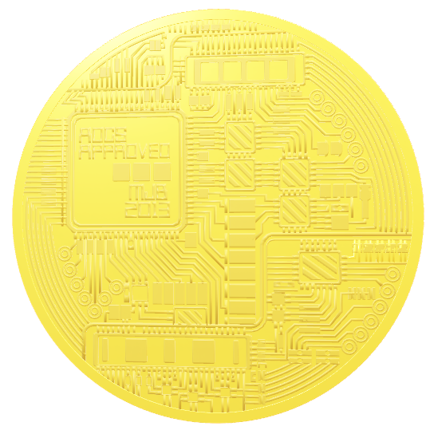

تحلیل داده‌های بزرگ و یادگیری ماشین
سوالات کلی
روش های مدرن
مدل‌های پیشرفته‌ی تحلیل داده
آیا عموم مردم از این قابلیت استفاده کنند؟
Rnn
LSTM
آیا معاملگران سنتی در آینده از بازار حذف می شوند؟
XGBoost
Ann
13/5
Notes:
سوال اول : بله مردم عادی هم میتوانند استفاده کنند و کد های هوش مصنوعی مانند ( ال اس تی ام و بوست) را از گیت هاب دریافت کنند اما برای دریافت بالاترین کیفیت باید به زبان پایتون آشنایی داشته باشند البته بدون نیاز به پایتون هم میشه ازش استفاده کرد منتها هوش مصنوعی انعطاف کمتری دارد و ممکنه ضرر های سنگین به شحص وارد کند
سوال دوم : به طور کل خیر اما نقش آنها به طور کامل عوض میشه و باید خودشون رو با هوش مصنوعی ترکیب کنند چون هوش مصنوعی مانند ال اس تی ام میتونه همزمان هزاران عامل رو برررسی کنه و همچنین رد نانو ثانیه تصمیم معاملاتی خودش رو میگیره
اما هوش مصنوعی در تحلیل جنگ و خبر های سیاسی که بر بازار تاثیر میذارن ضعیف عمل میکنه و تصمیم اشتباه میگیره و به همین دلیل برای سرمایه گذاری های بلند مدت خوب عمل نمیکنه برای مثال واران بافت هنوز با تحلیل های سنتی سود های چند ملیون دلاری میکنه

Slide 9


چالش‌های امنیتی و قانونی
توسعه ابزارهای پیش‌بینی برای عموم
وابستگی بیش از حد به الگوریتم‌ها و خطرات آن
ایجاد پلتفرم‌های تحلیل برای سرمایه‌گذاران خرد
تهدیدات سایبری و نیاز به محافظت داده‌های مالی
کاهش وابستگی به تحلیل‌گران سنتی
قوانین نظارتی و اخلاقی در استفاده از هوش مصنوعی
فرصت‌های جدید برای سرمایه‌گذاران
13/6
Notes:
اسلاید ۵: چالش‌های امنیتی و قانونی در بازار سهام
وابستگی بیش از حد به الگوریتم‌ها و خطرات آن
تصمیم‌گیری‌های خودکار ممکن است بدون کنترل انسانی منجر به نوسانات شدید بازار شود.
برخی الگوریتم‌های معاملاتی در گذشته باعث سقوط ناگهانی بازار شده‌اند.
مثال: در سال ۲۰۱۰، سقوط ناگهانی بازار سهام آمریکا (Flash Crash) به دلیل معاملات الگوریتمی رخ داد که باعث کاهش شدید شاخص داوجونز شد.
تهدیدات سایبری و نیاز به محافظت داده‌های مالی
حملات سایبری به الگوریتم‌های معاملاتی و دستکاری داده‌ها می‌تواند باعث ضررهای مالی شود.
افشای اطلاعات حساس سرمایه‌گذاران ممکن است به سوءاستفاده‌های مالی منجر شود.
مثال: در سال ۲۰۱۹، یک حمله سایبری به بورس نیوزلند باعث توقف معاملات برای چندین روز شد.
قوانین نظارتی و اخلاقی در استفاده از هوش مصنوعی
نیاز به تنظیم مقررات برای جلوگیری از سوءاستفاده از معاملات خودکار.
برخی کشورها قوانین سخت‌گیرانه‌ای برای نظارت بر الگوریتم‌های معاملاتی وضع کرده‌اند
حفاظت از حریم خصوصی
مقابله با تبعیض الگوریتمی
شفافیت و توضیح‌پذیری الگوریتمی
مسئولیت حقوقی در تصمیمات هوش مصنوعی

Slide 10

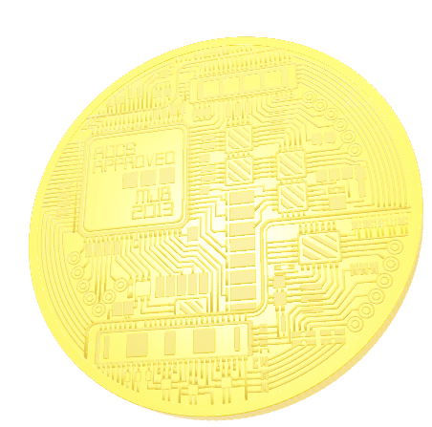
ادغام فناوری‌های جدید در بازار سهام
چالش‌های امنیتی و قانونی
وابستگی بیش از حد به الگوریتم‌ها و خطرات آن
تأثیرات نوآوری بر
ساختار بازارهای مالی
ترکیب بلاک‌چین و
هوش مصنوعی
استفاده از اینترنت اشیا
(IoT برای تحلیل بازار)
تهدیدات سایبری و نیاز به محافظت داده‌های مالی
قوانین نظارتی و اخلاقی در استفاده از هوش مصنوعی
13/7
Notes:
🔹 استفاده از اینترنت اشیا (IoT) برای تحلیل بازار
جمع‌آوری داده‌های لحظه‌ای از بازار سهام و رفتار سرمایه‌گذاران
حسگرهای هوشمند اطلاعات مربوط به تغییرات بازار را در لحظه ثبت می‌کنند.
تحلیل داده‌های بلادرنگ باعث بهبود تصمیم‌گیری‌های معاملاتی می‌شود.
افزایش کارایی معاملات با ارتباط مستقیم بین دستگاه‌های متصل به شبکه
الگوریتم‌های هوش مصنوعی می‌توانند داده‌های IoT را پردازش کرده و روندهای بازار را پیش‌بینی کنند.
شرکت‌های مالی از این فناوری برای بهینه‌سازی استراتژی‌های معاملاتی استفاده می‌کنند.
🔹 ترکیب بلاک‌چین و هوش مصنوعی
افزایش شفافیت و امنیت داده‌های مالی
بلاک‌چین با ثبت غیرقابل تغییر داده‌ها، از دستکاری اطلاعات جلوگیری می‌کند.
هوش مصنوعی با تحلیل داده‌های بلاک‌چین، الگوهای معاملاتی را بهینه‌سازی می‌کند.
بهبود اعتماد سرمایه‌گذاران با استفاده از دفتر کل توزیع‌شده
بلاک‌چین امکان ثبت دقیق و شفاف معاملات را فراهم می‌کند.
سرمایه‌گذاران می‌توانند بدون واسطه به اطلاعات مالی دسترسی داشته باشند.
🔹 تأثیرات نوآوری بر ساختار بازارهای مالی
🔹 هوش مصنوعی و تغییر ساختار بازارهای مالی:
معاملات الگوریتمی: استفاده از ربات‌های معامله‌گر و مدل‌های یادگیری ماشین باعث افزایش سرعت و دقت معاملات شده است.
تحلیل داده‌های حجیم: هوش مصنوعی قادر است الگوهای پنهان در داده‌های مالی را شناسایی کند و پیش‌بینی‌های دقیق‌تری ارائه دهد.
مدیریت ریسک: الگوریتم‌های هوش مصنوعی به کاهش خطاهای انسانی و بهینه‌سازی پرتفوهای سرمایه‌گذاری کمک می‌کنند.
🔹 بلاک‌چین و تغییرات در بازارهای مالی:
افزایش شفافیت: بلاک‌چین امکان ثبت غیرقابل تغییر معاملات را فراهم می‌کند، که باعث کاهش تقلب و افزایش اعتماد سرمایه‌گذاران می‌شود.
قراردادهای هوشمند: این فناوری باعث کاهش وابستگی به واسطه‌ها و اجرای خودکار معاملات می‌شود.
توکنیزه شدن دارایی‌ها: امکان خرید و فروش دارایی‌های دیجیتال مانند NFT و سهام توکنیزه‌شده را فراهم می‌کند.

Slide 11
آینده دنیای سهام
ادغام فناوری‌های جدید در بازار سهام
پیش‌بینی بهتر روندهای بازار با
ترکیب چندین مدل هوش مصنوعی
وابستگی بیش از حد به
الگوریتم‌ها و خطرات آن
ترکیب بلاک‌چین و
هوش مصنوعی
استفاده از اینترنت اشیا
(IoTبرای تحلیل بازار)
نقش ربات‌های معاملاتی در
آینده‌ی بازارهای مالی
13/8
Notes:
پیش‌بینی بهتر روندهای بازار با ترکیب چندین مدل هوش مصنوعی
استفاده از مدل‌های یادگیری عمیق مانند LSTM و XGBoost برای تحلیل داده‌های مالی.
افزایش امنیت معاملات با استفاده از بلاک‌چین
رمزنگاری داده‌ها برای جلوگیری از دستکاری و تقلب در معاملات.
نقش ربات‌های معاملاتی در آینده‌ی بازارهای مالی
اجرای معاملات خودکار با سرعت بالا و کاهش خطای انسانی.
بازار فارکس و ارزهای دیجیتال برای تحلیل سریع داده‌ها و اجرای معاملات استفاده می‌شوند.

Slide 12
جمع‌بندی و پیشنهادات
آینده دنیای سهام بر اساس مقاله‌ی علمی
خلاصه‌ای از روندهای آینده بازار سهام
پیش‌بینی بهتر روندهای بازار با
ترکیب چندین مدل هوش مصنوعی
فرصت‌های نوین برای سرمایه‌گذاری هوشمند
افزایش امنیت معاملات
با استفاده از بلاک‌چین
نقش ربات‌های معاملاتی در
آینده‌ی بازارهای مالی
13/9

Slide 13
جمع‌بندی و پیشنهادات
خلاصه‌ای از روندهای آینده بازار سهام
آینده دنیای سهام بر اساس مقاله‌ی علمی
پیش‌بینی بهتر روندهای بازار با
ترکیب چندین مدل هوش مصنوعی
افزایش نقش هوش مصنوعی در تحلیل داده‌های
فرصت‌های نوین برای سرمایه‌گذاری هوشمند
معاملات الگوریتمی و خودکار باعث کاهش تأثیر احساسات انسانی
افزایش امنیت معاملات
با استفاده از بلاک‌چین
توسعه مدل‌های ترکیبی مانند LSTM و XGBoost
13/10
Notes:
افزایش نقش هوش مصنوعی در تحلیل بازار
مدل‌های پیشرفته مانند LSTM و XGBoost دقت پیش‌بینی را افزایش داده‌اند.
استفاده از تحلیل احساسات بازار برای درک رفتار سرمایه‌گذاران.
معاملات الگوریتمی و خودکار
کاهش تأثیر احساسات انسانی بر تصمیم‌گیری‌های مالی.
افزایش سرعت و کارایی معاملات در بازارهای جهانی.
توسعه مدل‌های ترکیبی برای پیش‌بینی دقیق‌تر
ترکیب روش‌های سنتی و مدرن برای بهبود تحلیل داده‌های مالی.
استفاده از شبکه‌های عصبی عمیق برای کشف الگوهای پنهان در بازار.

Slide 14
جمع‌بندی و پیشنهادات
فرصت‌های نوین برای سرمایه‌گذاری هوشمند
آینده دنیای سهام بر اساس مقاله‌ی علمی
خلاصه‌ای از روندهای آینده بازار سهام
پیش‌بینی بهتر روندهای بازار با
ترکیب چندین مدل هوش مصنوعی
افزایش نقش هوش مصنوعی در تحلیل داده‌های
دسترسی عمومی به ابزارهای تحلیل مبتنی بر هوش مصنوعی
پلتفرم‌های جدید معاملاتی که امکان استفاده برای الگوریتم‌های
بهبود مدیریت ریسک سرمایه‌گذاری
ظهور سیستم‌های معاملاتی پیشرفته
معاملات الگوریتمی و خودکار باعث کاهش تأثیر احساسات انسانی
افزایش امنیت معاملات
با استفاده از بلاک‌چین
ادغام بلاک‌چین با بازارهای مالی برای افزایش امنیت و شفافیت معاملات.
توسعه مدل‌های ترکیبی مانند LSTM و XGBoost
13/11
Notes:
سرمایه‌گذاری در هوش مصنوعی و فناوری‌های نوین
رشد سریع شرکت‌های فعال در حوزه هوش مصنوعی و یادگیری ماشین.
افزایش ارزش سهام شرکت‌های فناوری‌محور در بازارهای جهانی.
سرمایه‌گذاری در بلاک‌چین و ارزهای دیجیتال
ظهور دارایی‌های توکنیزه‌شده و فرصت‌های جدید در بازارهای مالی.
افزایش پذیرش ارزهای دیجیتال در معاملات بین‌المللی.
بهبود مدیریت ریسک سرمایه‌گذاری به مجموعه‌ای از استراتژی‌ها و ابزارهایی اشاره دارد که هدف آن کاهش احتمال ضرر مالی و افزایش سودآوری در سرمایه‌گذاری است.
سرمایه‌گذاری در بازارهای نوظهور
فرصت‌های جدید در بازارهای آسیایی و آمریکای لاتین.
رشد اقتصادی سریع در کشورهای در حال توسعه و تأثیر آن بر بازار سهام.

Slide 15
منابع
Improving stock trading decisions based on pattern recognition using machine learning technology
Stefan Cristian Gherghina
The Bucharest University of Economic Studies, ROMANIA
August 6, 2021
https://journals.plos.org/plosone/article/file?id=10.1371/journal.pone.0255558&type=printable
Stock Chart Pattern recognition with Deep Learning
M. Nabipour , P. Nayyeri , H. Jabani , A. Mosavi, , E. Salwana , and Shahab S
Published: 30 July 2020
https://mdpi-res.com/d_attachment/entropy/entropy-22-00840/article_deploy/entropy-22-00840-v2.pdf?version=1596448934
13/12

Slide 16
منابع
Enhancing Financial Forecasting with AI and Machine Learning
Oreoluwa Onabowale
Date: February, 2024
Imperial College London
https://www.researchgate.net/profile/Oreoluwa-Onabowale-2/publication/387965377_Enhancing_Financial_Forecasting_with_AI_and_Machine_Learning/links/6785519bd587995ad102db20/Enhancing-Financial-Forecasting-with-AI-and-Machine-Learning.pdf
13/13

